Slide 1
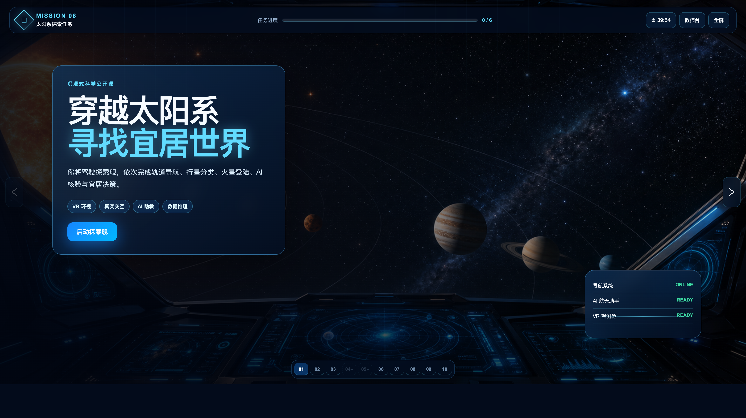
太阳系探索任务 · 八大行星
驾驶探索舰 · VR登陆火星 · AI证据核验 · 宜居决策的沉浸式科学公开课
▶ 打开沉浸课件

Slide 2
学习目标
这节课,我们要学会
知顺序
按距太阳由近到远说出八大行星的顺序。
会分类
依据组成、大小和表面特征区分类地行星、气态巨行星与冰巨行星。
用数据
从直径、距离、温度、大气和水等证据比较行星环境,理解示意图不一定按真实比例。
练方法
在VR观察与AI辅助中形成'提出问题—寻找证据—交叉核验—修正表达'的学习方法。
能表达
使用CER(主张-证据-推理)结构完成有证据的科学表达。
太阳系探索任务 · 八大行星
P.2

Slide 3
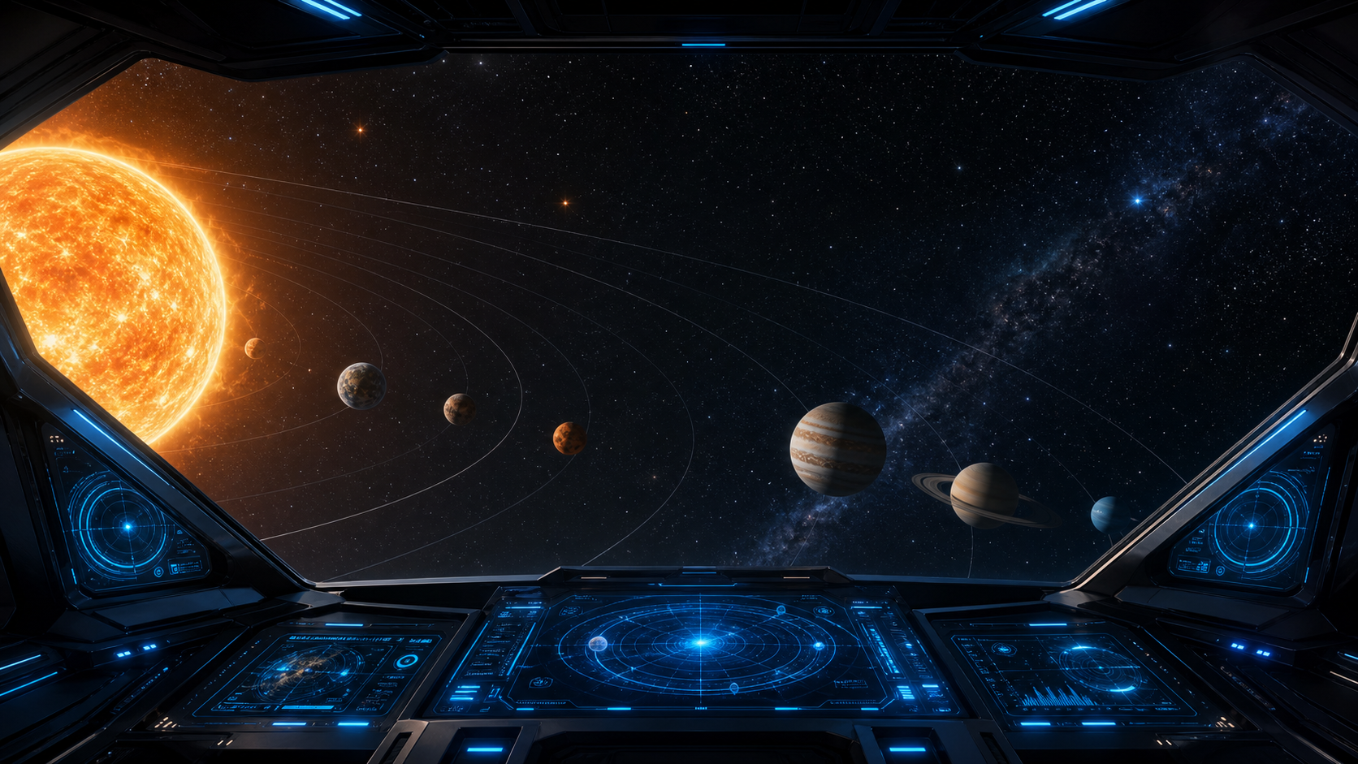
任务 01·02 · 驾驶舱轨道导航
▶ 打开课件
旋转缩放太阳系沙盘,扫描行星读取身份信号,八站顺序解锁
太阳系探索任务 · 八大行星
P.3

Slide 4
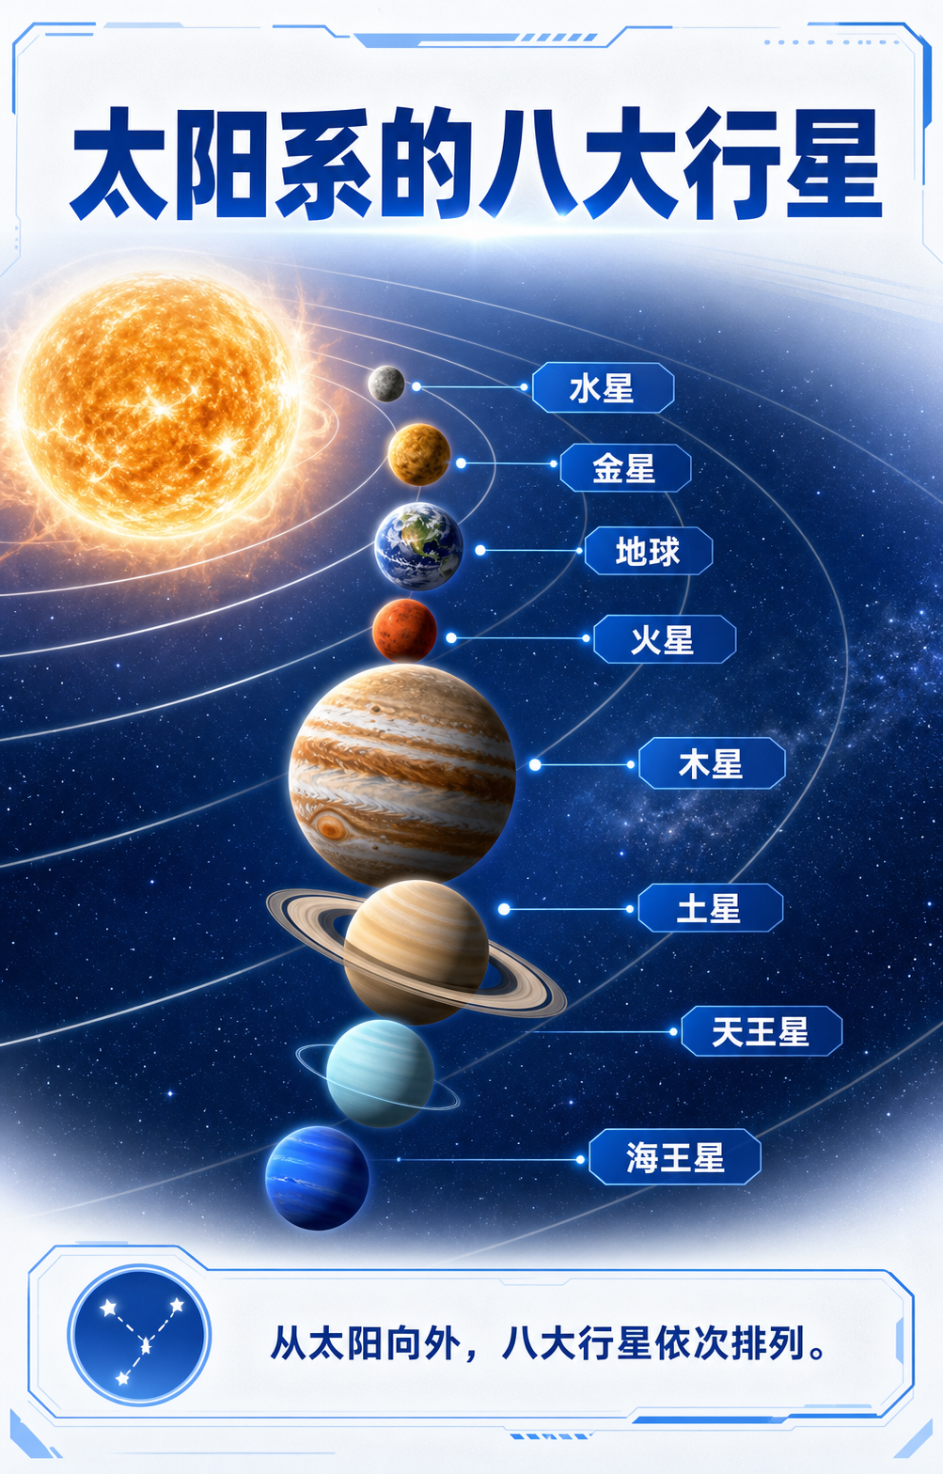
八大行星 · 顺序与分类
▶ 打开课件
按距太阳由近到远排序;分类地行星 / 气态巨行星 / 冰巨行星
太阳系探索任务 · 八大行星
P.4

Slide 5
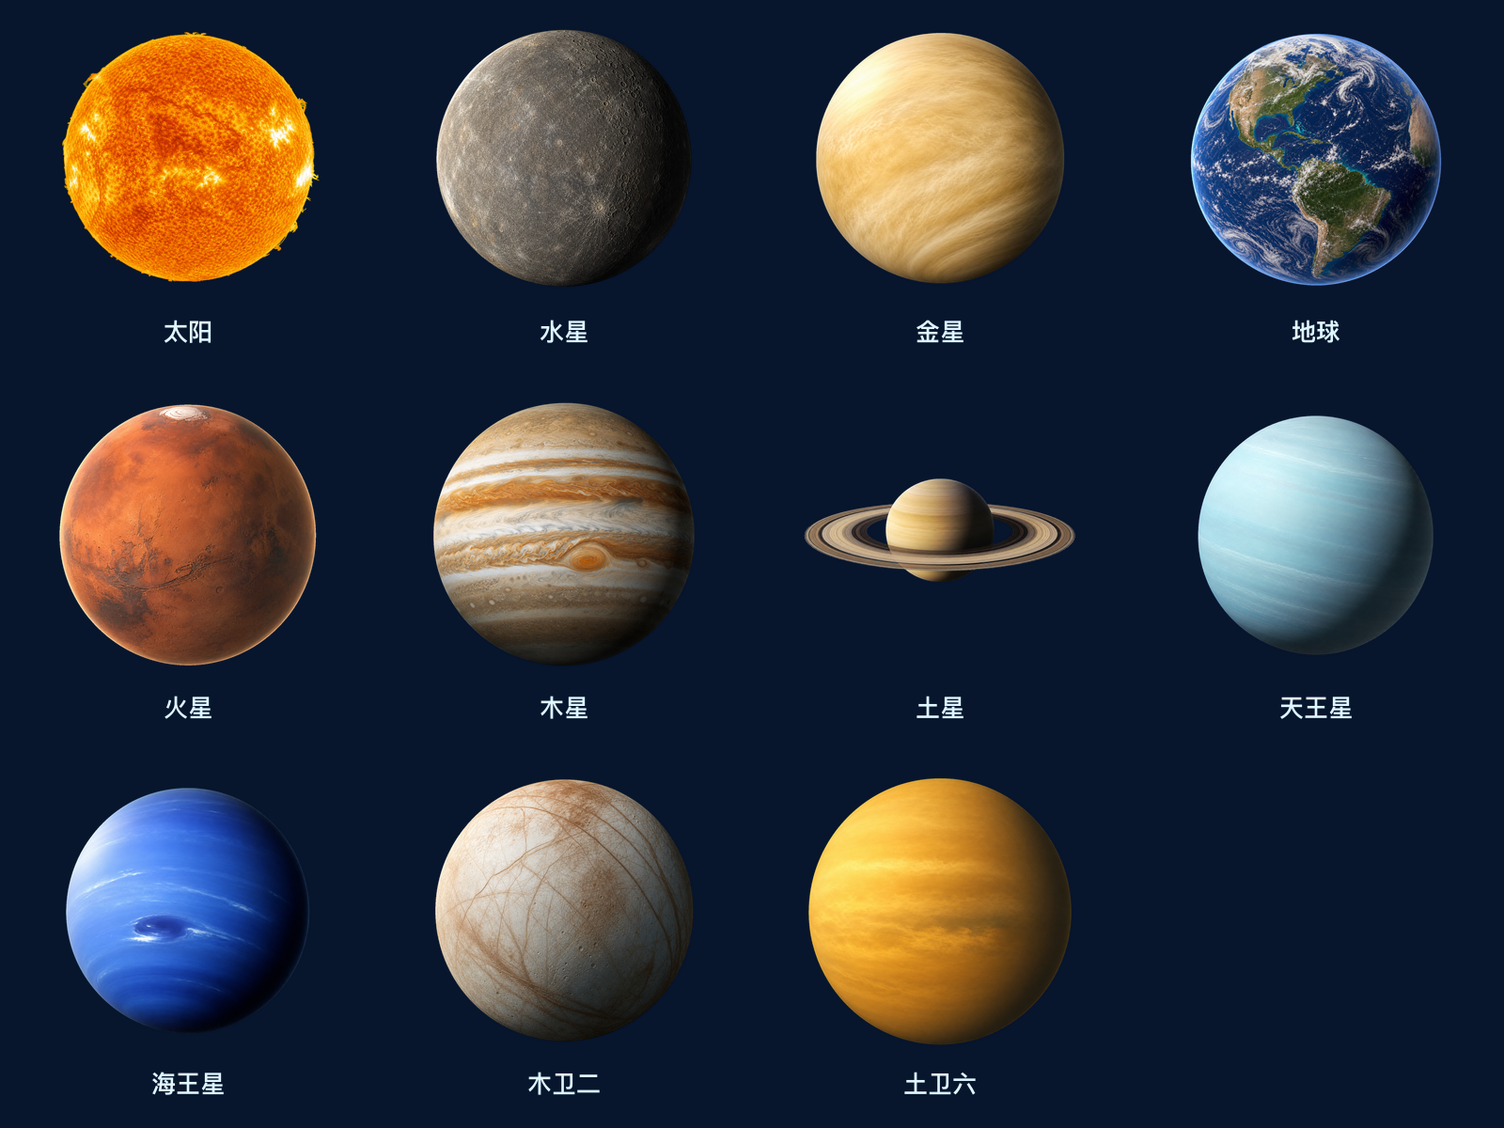
高清行星模型
▶ 打开课件
每颗行星可点击读取直径 / 距太阳 / 类别等身份数据
太阳系探索任务 · 八大行星
P.5

Slide 6
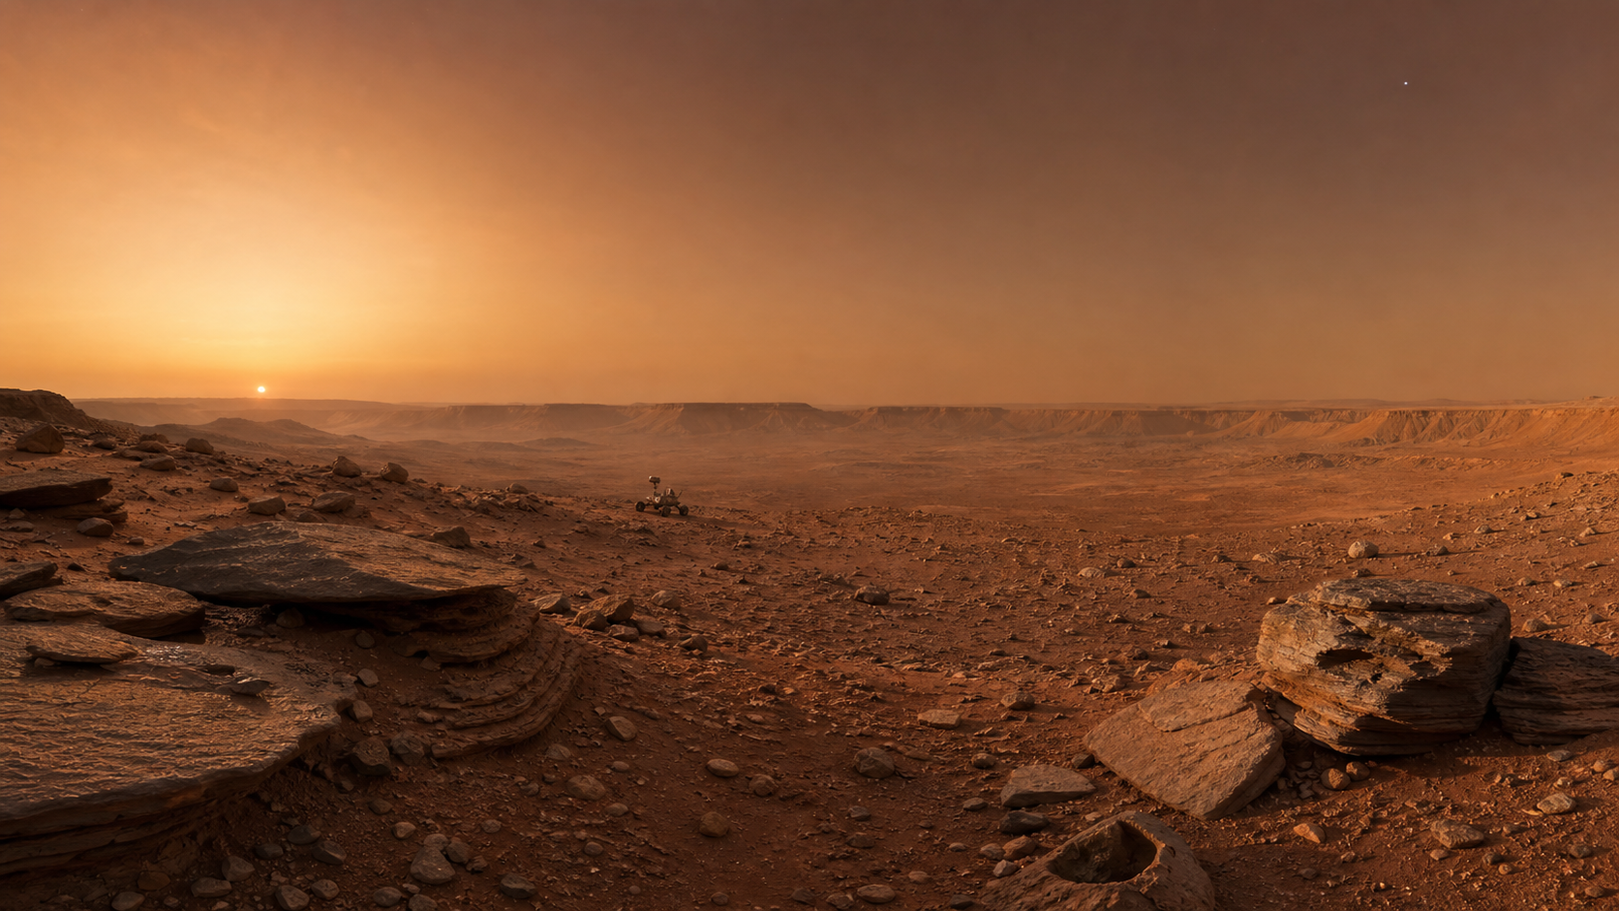
任务 05 · VR 登陆火星
▶ 打开课件
360°环视地表,收集分层岩石·红色尘埃·水冰·稀薄大气四条证据
太阳系探索任务 · 八大行星
P.6

Slide 7
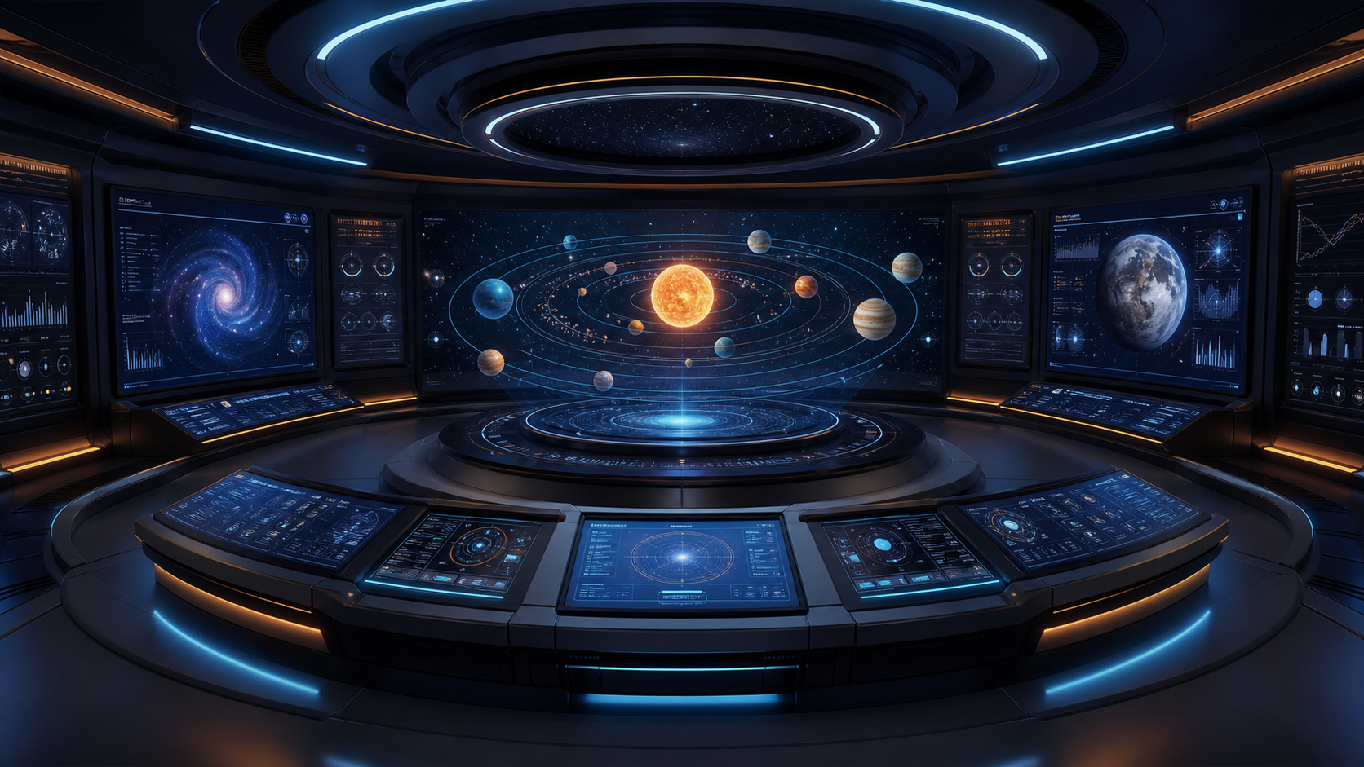
任务 06 · AI 证据核验
▶ 打开课件
AI 回答是"待核验材料":圈出主张 → 选择来源 → 修正表达
太阳系探索任务 · 八大行星
P.7

Slide 8
板书
太阳系探索任务 · 八大行星
· 顺序:水·金·地·火 → 木·土 → 天·海(类地→巨行星)
· 三大类:类地行星 / 气态巨行星 / 冰巨行星(看组成·大小·表面)
· 方法:提出问题 → 寻找证据 → 交叉核验 → 修正表达
· 判断宜居:水·温度·大气·距离·能源,用CER讲清'证据为什么支持结论'
太阳系探索任务 · 八大行星
P.8

Slide 9
作业
分层作业
必做
按距太阳由近到远默写八大行星,并各写一条它属于哪一类、依据是什么。
实践
选一颗你最想探索的行星,用'看见什么—说明什么—还缺什么'写一段环境证据分析。
挑战
用CER结构写一段:'人类是否应该优先移居火星',至少给出两条证据并回应一种反对意见。
太阳系探索任务 · 八大行星
P.9

